Slide 1

Муниципальное дошкольное образовательное автономное учреждение Детский сад комбинированного вида №71 «Лучик» Лэпбук «Финансовая грамотность»
Воспитатель:Шуланова А.К.
Подготовительная группа

Slide 2

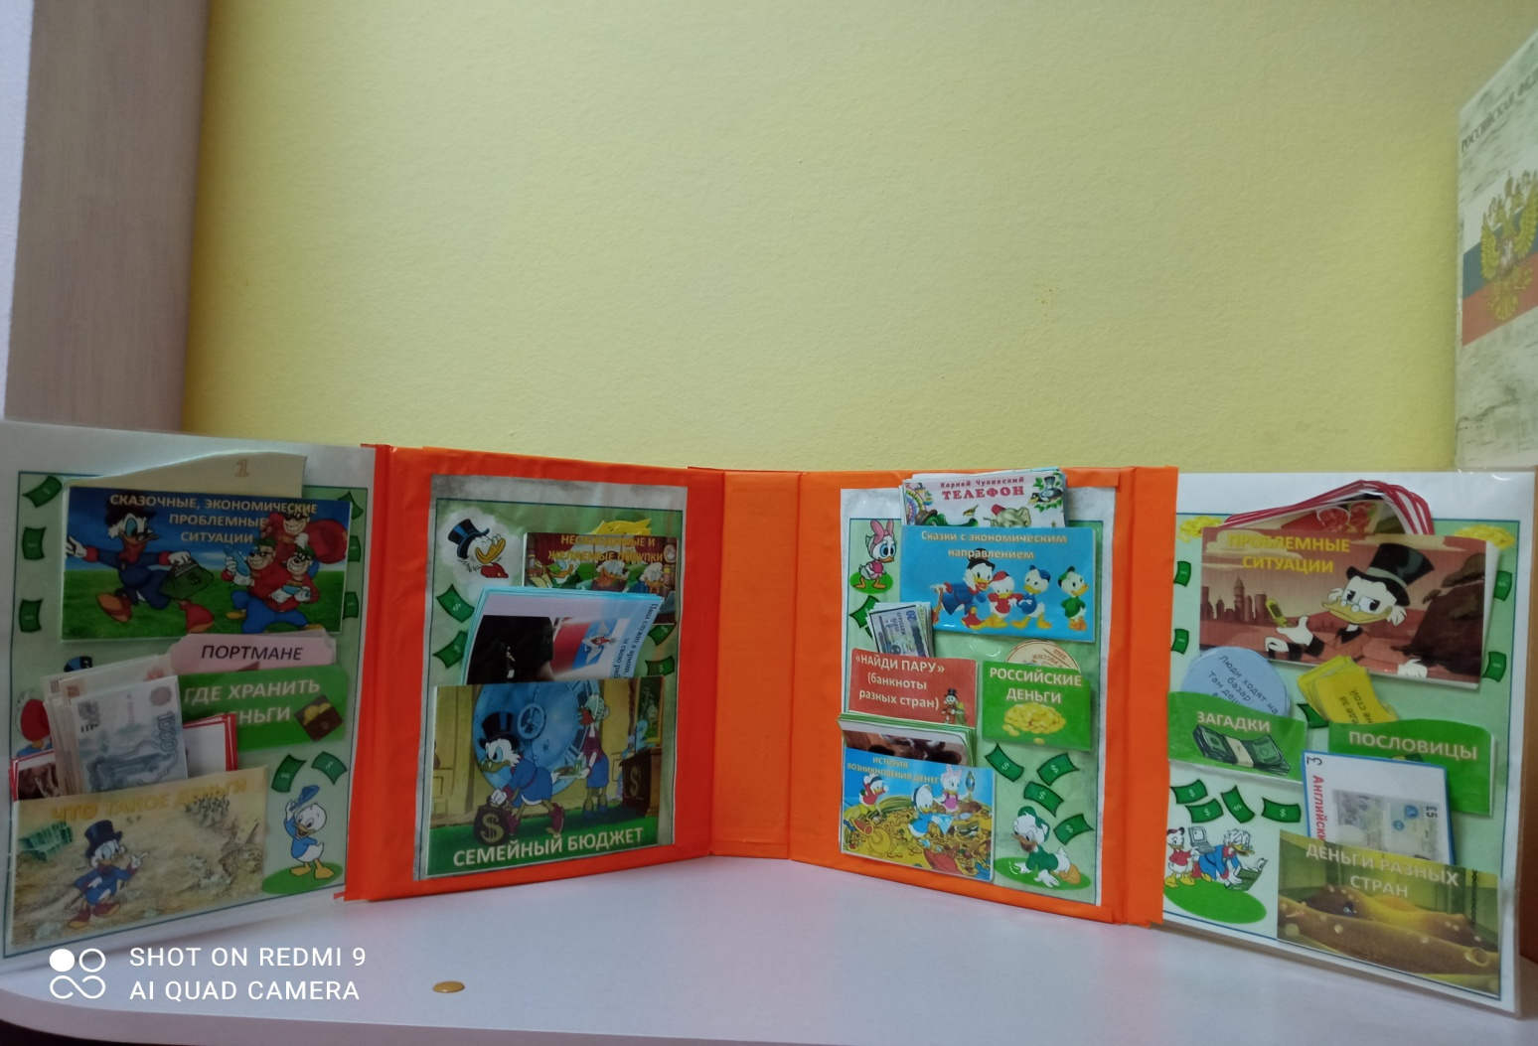
Дидактическое пособие лэпбук «Финансовая грамотность» предназначено для детей старшего дошкольного возраста. Содержание лэпбука можно пополнять и усложнять. Данное пособие является средством развивающего обучения, предполагает использование современных технологий: технологии организации коллективной творческой деятельности, коммуникативных технологий, игровых технологий. Цель: формирование у детей старшего дошкольного возраста основ финансовой грамотности.

Slide 3
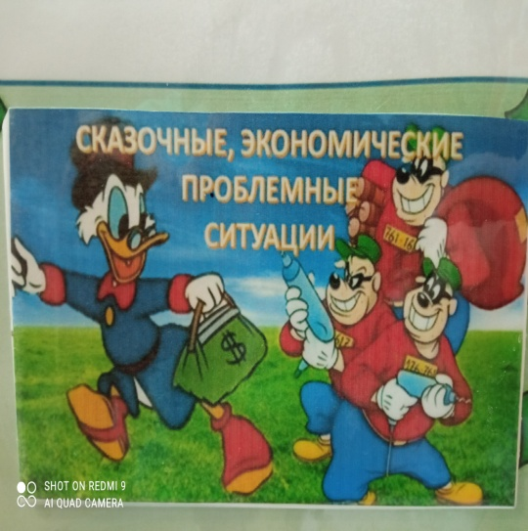
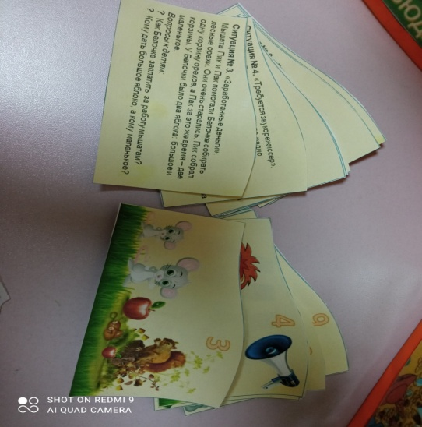
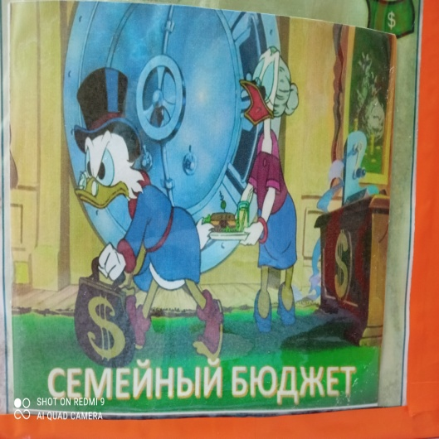
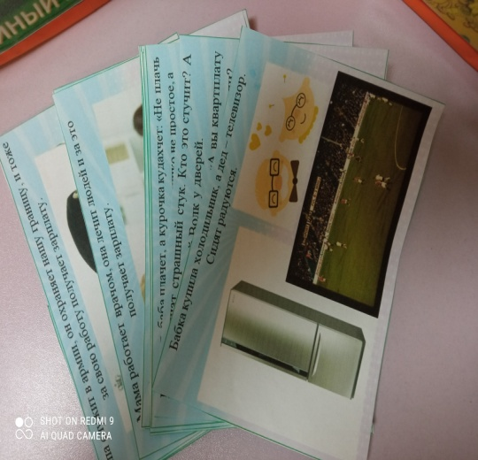
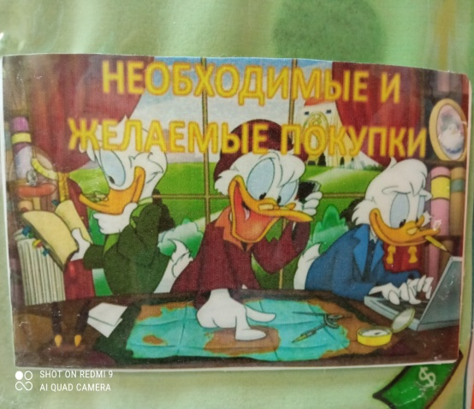
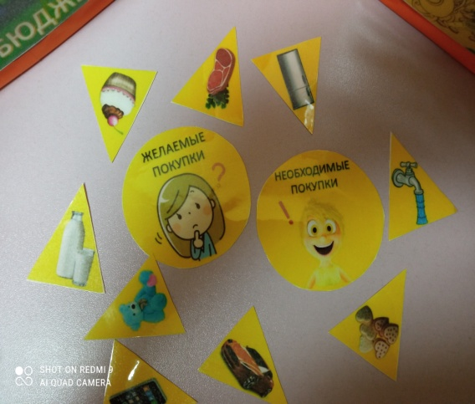
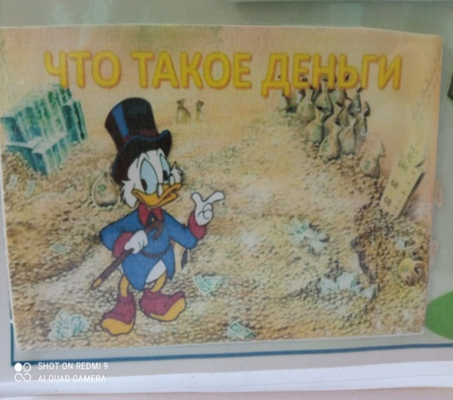
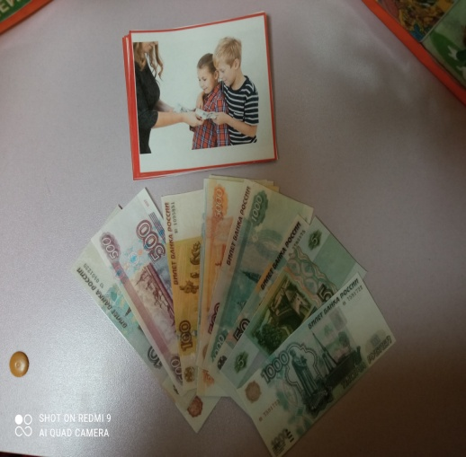
Основная работа: д.и «Изготовление поделок для обмена» (мастерские)
Цель: формировать представление о деньгах. Дать понятие термину «деньги» ,семейный бюджет». Закрепить знания детей о деньгах, литературных произведениях, в которых есть упоминание о деньгах.Воспитывать бережное отношение к деньгам.

Slide 4
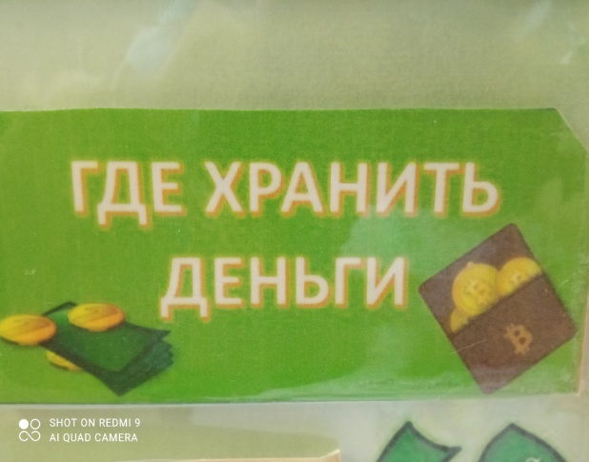
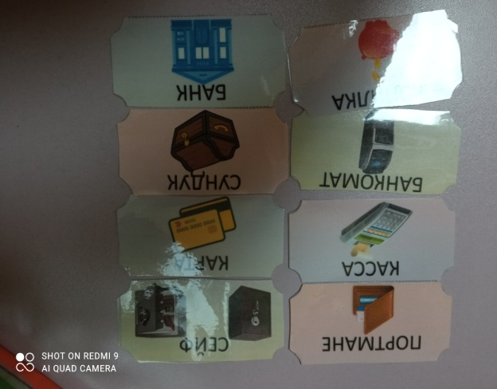
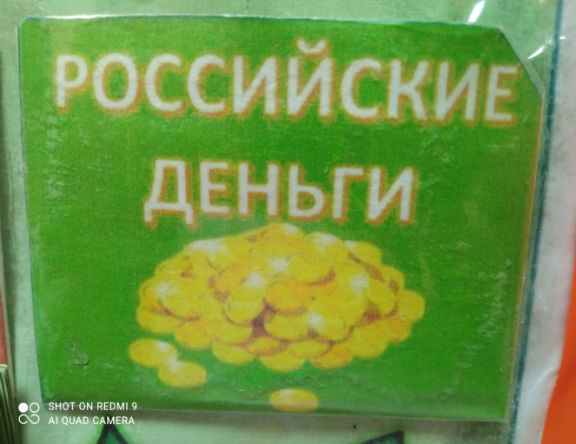
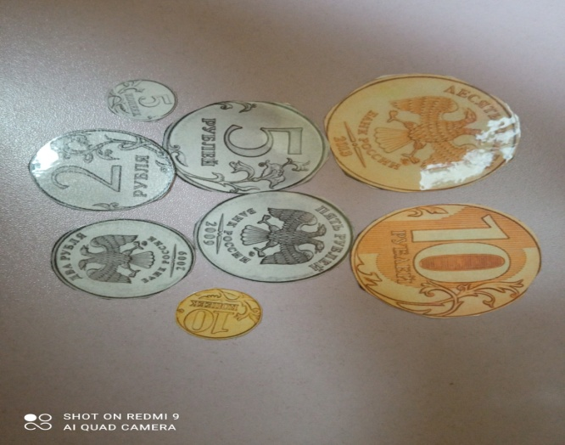
д.и. «Рынок обмена»
Цель: познакомить детей с видами металлических денег и способами хранения денег.

Slide 5
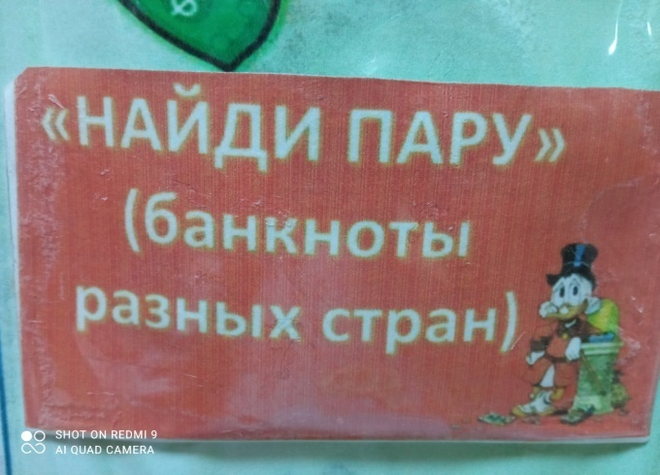
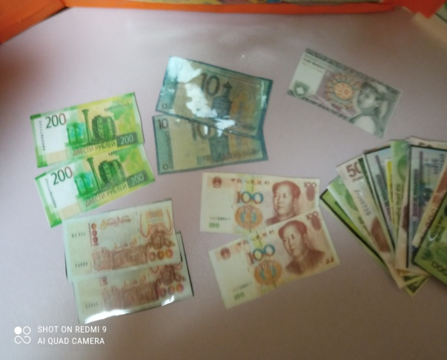
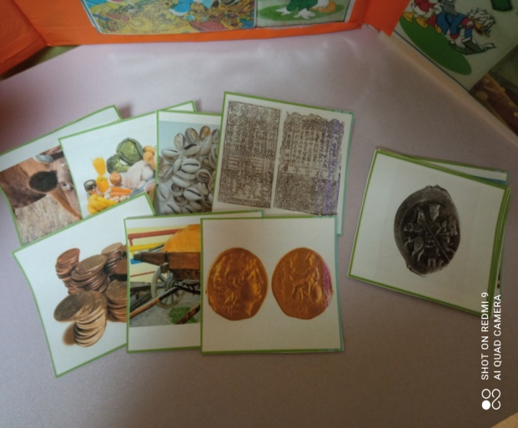
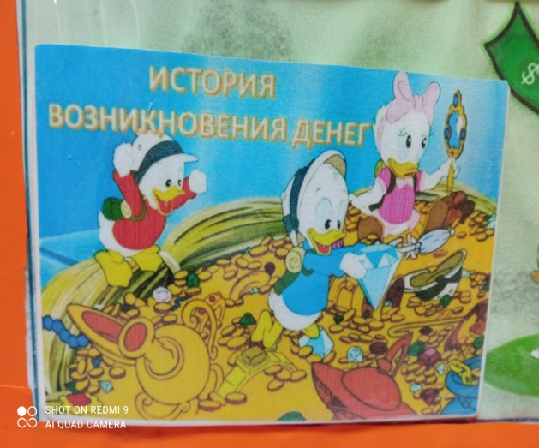
д.и. «Равноценный товар» (понятия: равноценный , цена, качество товара, и д р)
Цель: учить находить одинаковые карточки -банкноты, познакомить детей необычными, странными деньгами из прошлого и настоящего времени.

Slide 6
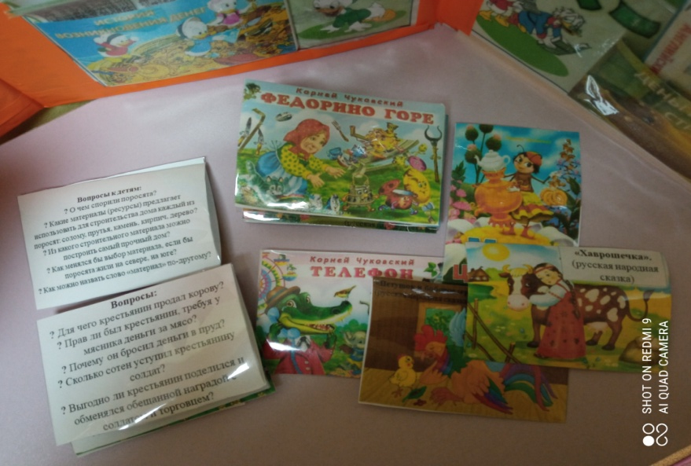
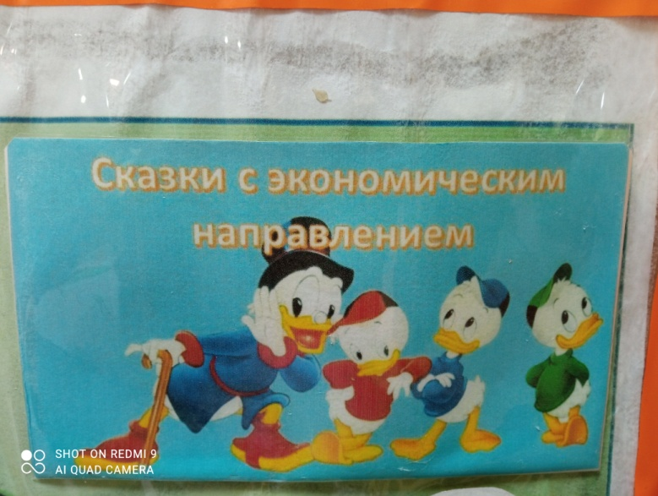
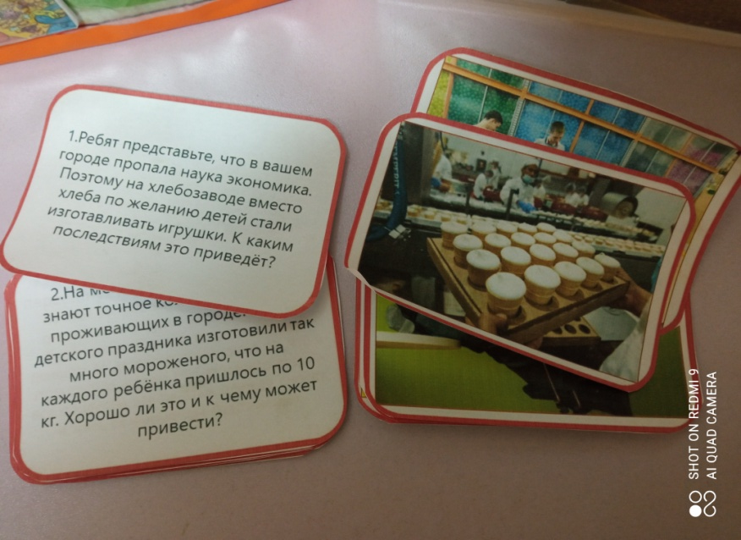
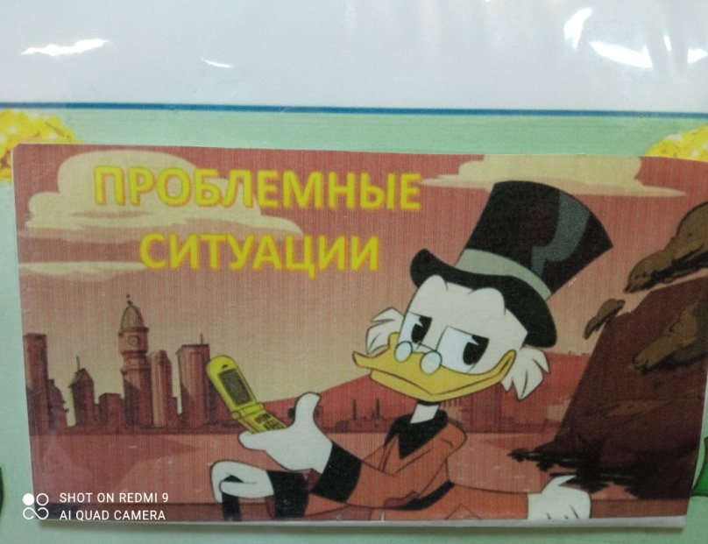
Знакомство с различными денежными купюрами, а так же валютой других стран.
Цель: формировать правильное отношение к деньгам как предмету жизненной необходимости через литературные произведения. Познакомить детей со способами экономии денег, как заработать деньги.

Slide 7
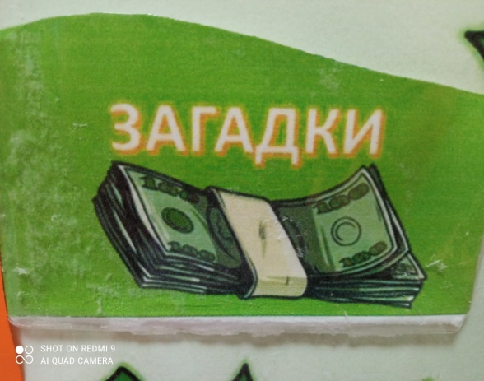
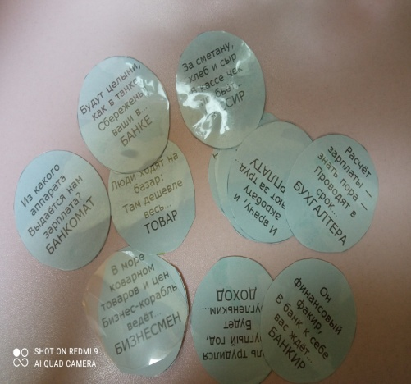
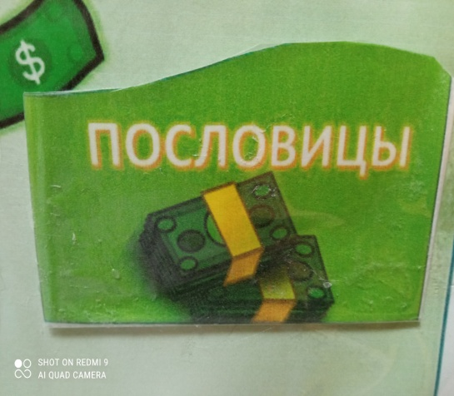
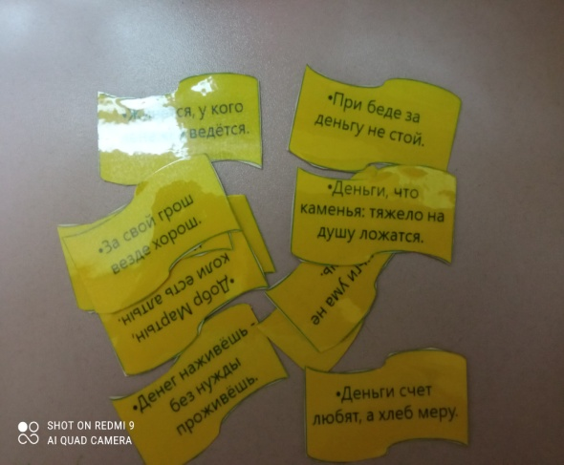
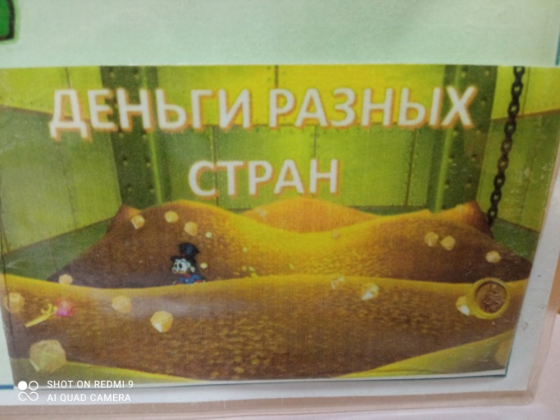
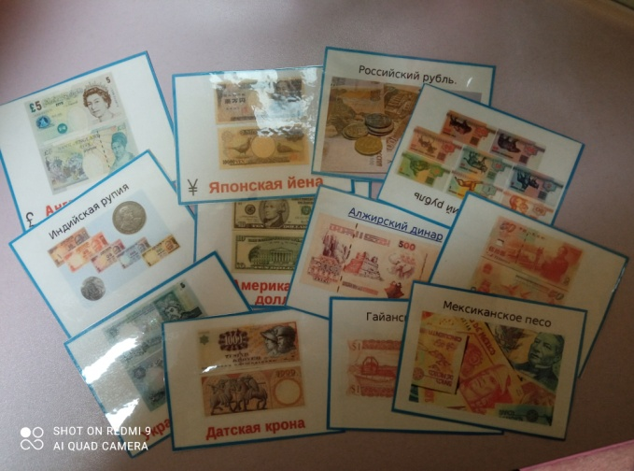
Вырезание денег для игры
Конвертики с карточками «Пословицы загадки, разных стран»
Цель: знакомство детей с мудростью русского народа – знания деньгах разных стран.

Slide 8


